Slide 1
Frazeológia

Slide 2
Frazeológia
súčasť lexikológie; zaoberá sa štúdiom frazeologických jednotiek
frazeologická jednotka/frazéma – ustálené slovné spojenie s obrazným významom
napr. vziať nohy na plecia, mať maslo na hlave...

Slide 3
Frazeologizmy (delenie)
podľa počtu slov – skladajú sa:
1. najmenej z dvoch slov (má to za pár, bolo to ešte za dievčaťa...)
2. z vety (žiť na vysokej nohe; pchať nos do cudzích vecí, liať olej na oheň...), patria sem aj prirovnania s ustálenou podobou (ostrý ako britva)
3. zo súvetia (kto hlboko orie, zlato vyoráva; aká matka, taká Katka...)
podľa pôvodu
1. ľudové ( príslovia, porekadlá, niektoré prirovnania, pranostiky)
2. intelektuálne (mytologické, biblické, historické, literárne)

Slide 4
Frazeologizmy podľa pôvodu
ĽUDOVÉ
príslovia (majú výchovný význam; vyplýva z nich ponaučenie – bez práce nie sú koláče)
porekadlá (konštatujú istú skutočnosť, skúsenosť, poznatok; nevyplýva z nich ponaučenie – dostať sa z dažďa pod odkvap)
prirovnania (len tie, ktoré majú ustálenú podobu – Silný ako buk)
pranostiky (výroky o počasí, ktoré vznikli dlhodobým pozorovaním prírodných javov - Matej ľady láme)

Slide 5
Úloha 1
Rozlíšte jednotlivé druhy ľudových frazeologizmov:
studené ruky, horúce srdce; pri suchom aj mokré zhorí; studený máj – v stodole raj, červený ako paprika; ak zaplače Margita, bude dažďov dosýta; Božie mlyny melú pomaly, ale isto; hlad je najlepším kuchárom; kto hlboko orie, zlato vyoráva; ustatý ako kôň; Michal - snehom kýchal

Slide 6
Úloha 2
Do pranostík doplňte chýbajúce mená:
Svätá ......... býva na sneh bohatá (5.2.)
............. ľady láme (24.2.)
Na svätého .............. idú ľady do mora (12.3.)
Svätá ............ stromy rozvíja (15.5.)
Na svätého ......... otvára sa k letu brána (24.6.)
Na svätého .........drž sa, synku, komína (11.11.)
Od ......... do Vianoc každá noc má svoju moc (13.12.)

Slide 7
Riešenie úloh 1 a 2
porekadlá: studené ruky, horúce srdce; hlad je najlepší kuchár; Božie mlyny melú pomaly, ale isto
príslovia: pri suchom aj mokré zhorí; kto hlboko orie, zlato vyoráva
pranostiky: studený máj, v stodole raj; ak zaplače Margita, bude dažďov dosýta; Michal – snehom kýchal
prirovnania: červený ako paprika; ustatý ako kôň
úloha 2: Agáta; Matej; Gregor; Žofia; Ján; Martin; Lucia

Slide 8
Frazeologizmy podľa pôvodu
INTELEKTUÁLNE
mytologické – pochádzajú z mytológie, najčastejšie gréckej
(napr. Achillova päta; gordický uzol, Pandorina skrinka; Augiášov chliev; jablko sváru; danajský dar; Pyrrhovo víťazstvo...)
biblické – ich pôvod súvisí s Bibliou
(leží ako Lazar; stojí ako soľný stĺp; Sodoma-Gomora; šalamúnske rozhodnutie; v Evinom/ Adamovom rúchu; starý ako Matuzalem...)

Slide 9
Frazeologizmy podľa pôvodu
historické – viažu sa k určitým udalostiam, osobnostiam
(napr. kocky sú hodené – povedal Caesar po prekročení Rubikonu; to je jeho Waterloo; objavil Ameriku...)
literárne – vychádzajú z umeleckej literatúry
(bojovať proti veterným mlynom; rytier smutnej postavy; keď ste si ma upiekli, tak si ma aj zjedzte...)

Slide 10
Malý frazeologický slovník
autor: Elena Smiešková (Bratislava: SPN, 1989)
obsahuje výber slovenských frazeologických jednotiek
obsahuje abecedne radené heslové slová, pri ktorých sú uvedené frazeologizmy
nasleduje vysvetlenie ich významu a príklad z umeleckej alebo vecnej literatúry

Slide 11
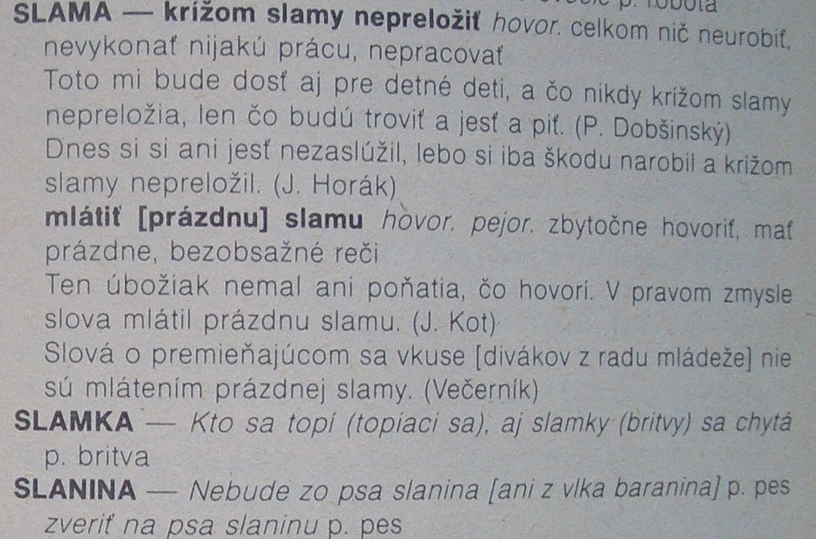
Malý frazeologický slovník
heslové slovo
frazeologizmus
význam frazeologizmu
príklad z literatúry

Slide 12
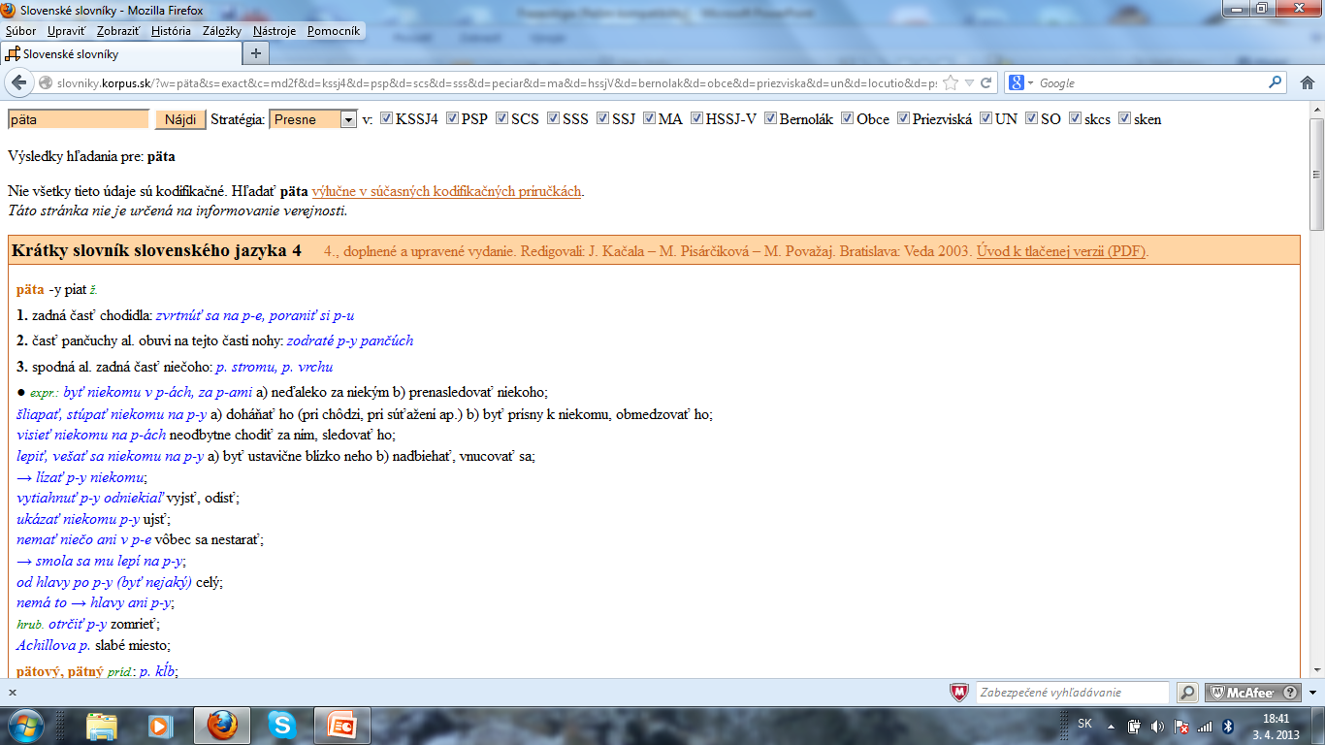
Frazeologizmy v KSSJ
Frazeologizmy sa uvádzajú na konci heslovej state za osobitným
znakom:

Slide 13
ÚLOHA 3
Pomocou frazeologizmov so slovom hlava vyjadrite:
aj proti jeho vôli, bez ohľadu na jeho názor
všetko si možno k nemu dovoliť, je ústupčivý
veľa ľudí, stisk, tlačenica
kto niečo zabudne, musí sa vrátiť
prestať niekoho poslúchať; vymaniť sa spod autority
byť vo veľkom zmätku, byť bezradný
hrešiť, karhať niekoho
prestať na niečo myslieť, s niečím sa zaoberať

Slide 14
Riešenie úlohy 3
čo sa na hlavu postaví
dá si po hlave tancovať
hlava na hlave
kto nemá v hlave, má v pätách
prerásť niekomu cez hlavu
stratiť hlavu
umývať niekomu hlavu
vyhodiť si niečo z hlavy

Slide 15
Zdroje
CALTÍKOVÁ, M. Slovenský jazyk a literatúra. Nitra: Enigma, 2002. ISBN 80-85471-95-7
CALTÍKOVÁ,M. – LAUKOVÁ, Z. – POLAKOVIČOVÁ, A. – ŠTARKOVÁ, Ľ. Slovenský jazyk 1 pre stredné školy. Bratislava: Orbis Pictus Istropolitana, 2010. ISBN 978-80-8120-045-8
CESNAKOVÁ, E. Zvládni prijímacie skúšky zo slovenského jazyka na stredné školy. Bratislava: AKTUELL, 2006. ISBN 80-89153-30-5
HINCOVÁ, K. – HÚSKOVÁ, A. Slovenský jazyk pre 1. – 4. ročník stredných škôl. Bratislava: SPN, 2007. ISBN 978-80-10-00690-8
SMIEŠKOVÁ, Elena. Malý frazeologický slovník. Bratislava: SPN, 1989. 5. vyd. ISBN 80-08-00009-0
ZÁBORSKÁ, M. – HÚSKOVÁ, A. – HINCOVÁ, K. Cvičebnica slovenský jazyk pre 1. ročník stredných škôl. Bratislava: SPN, 2009. ISBN 978-80-10-01737-9
slovniky.korpus.sk
www.indezine.com

Slide 16
ĎAKUJEM ZA POZORNOSŤ!

